Slide 1
HSEA – Assignment2
Pre by Ke Xue
2021/10/22

Slide 2
背景
在第一次大作业中，同学们熟悉了Pacman游戏的基本框架，并自己实现了搜索算法来玩这个游戏。本次作业将继续在该框架上进行，但具体的内容有所不同。
前几节课，大家学习了演化算法相关的内容，这次作业要求同学们自行实现用于玩Pacman游戏的演化算法。

Slide 3
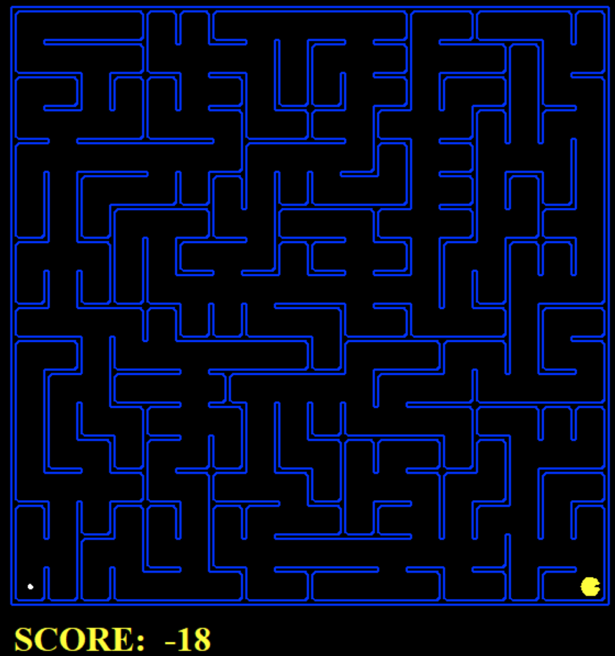
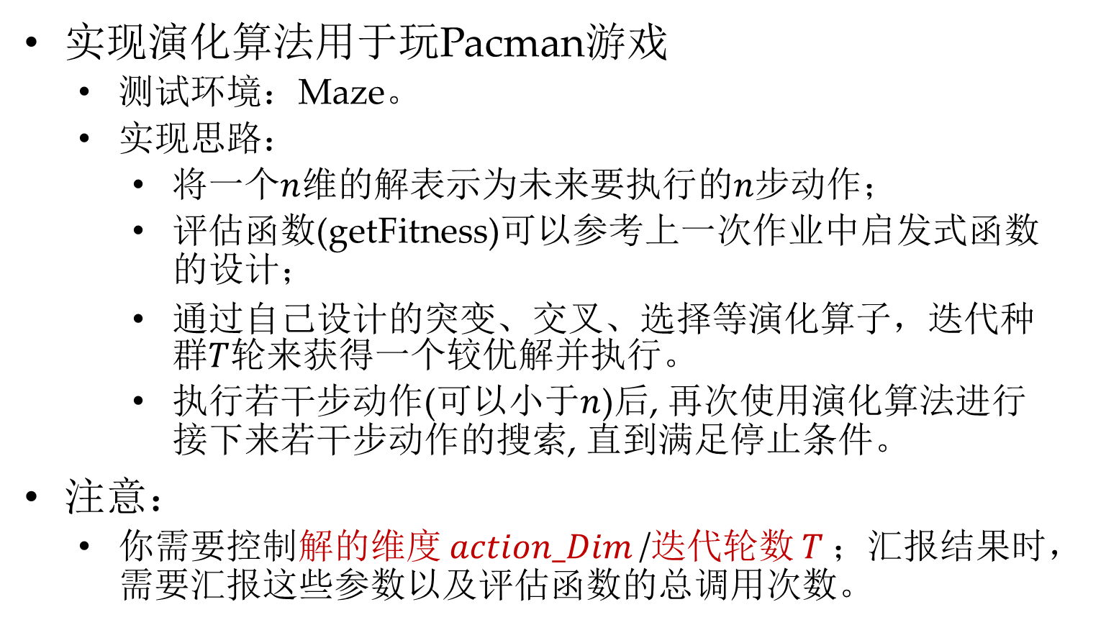
任务一
实现演化算法用于玩Pacman游戏
测试环境：Maze。
实现思路：
将一个$n$维的解表示为未来要执行的$n步$动作；
评估函数(getFitness)可以参考上一次作业中启发式函数的设计；
通过自己设计的突变、交叉、选择等演化算子，迭代种群$T$轮来获得一个较优解并执行。
执行若干步动作(可以小于$n$)后, 再次使用演化算法进行接下来若干步动作的搜索, 直到满足停止条件。
注意：
你需要控制解的维度$action_Dim$/迭代轮数$T$；汇报结果时，需要汇报这些参数以及评估函数的总调用次数。

Slide 4
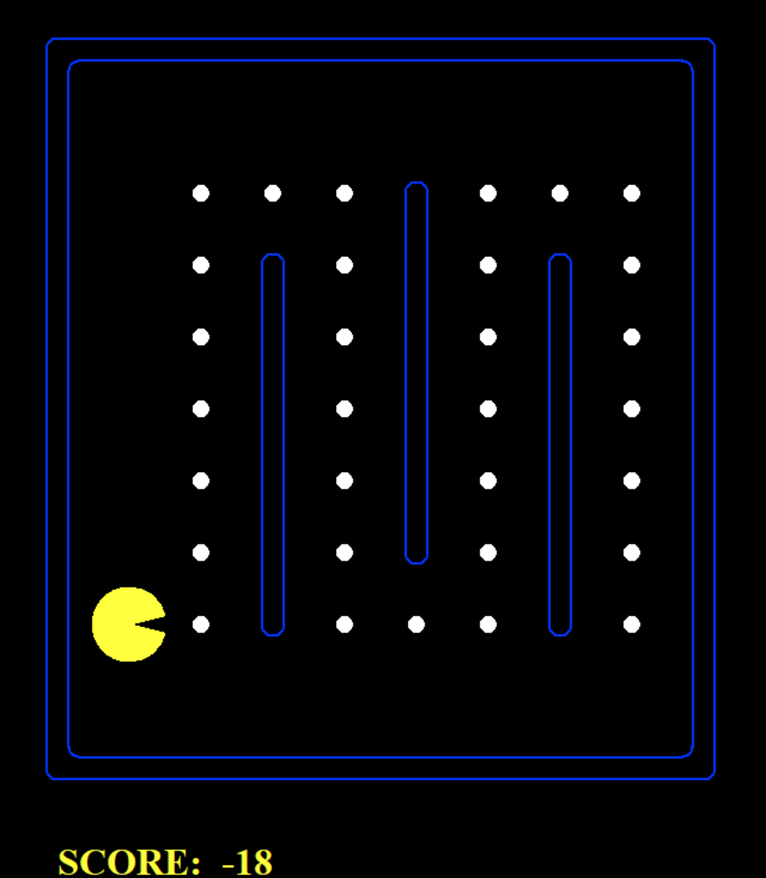
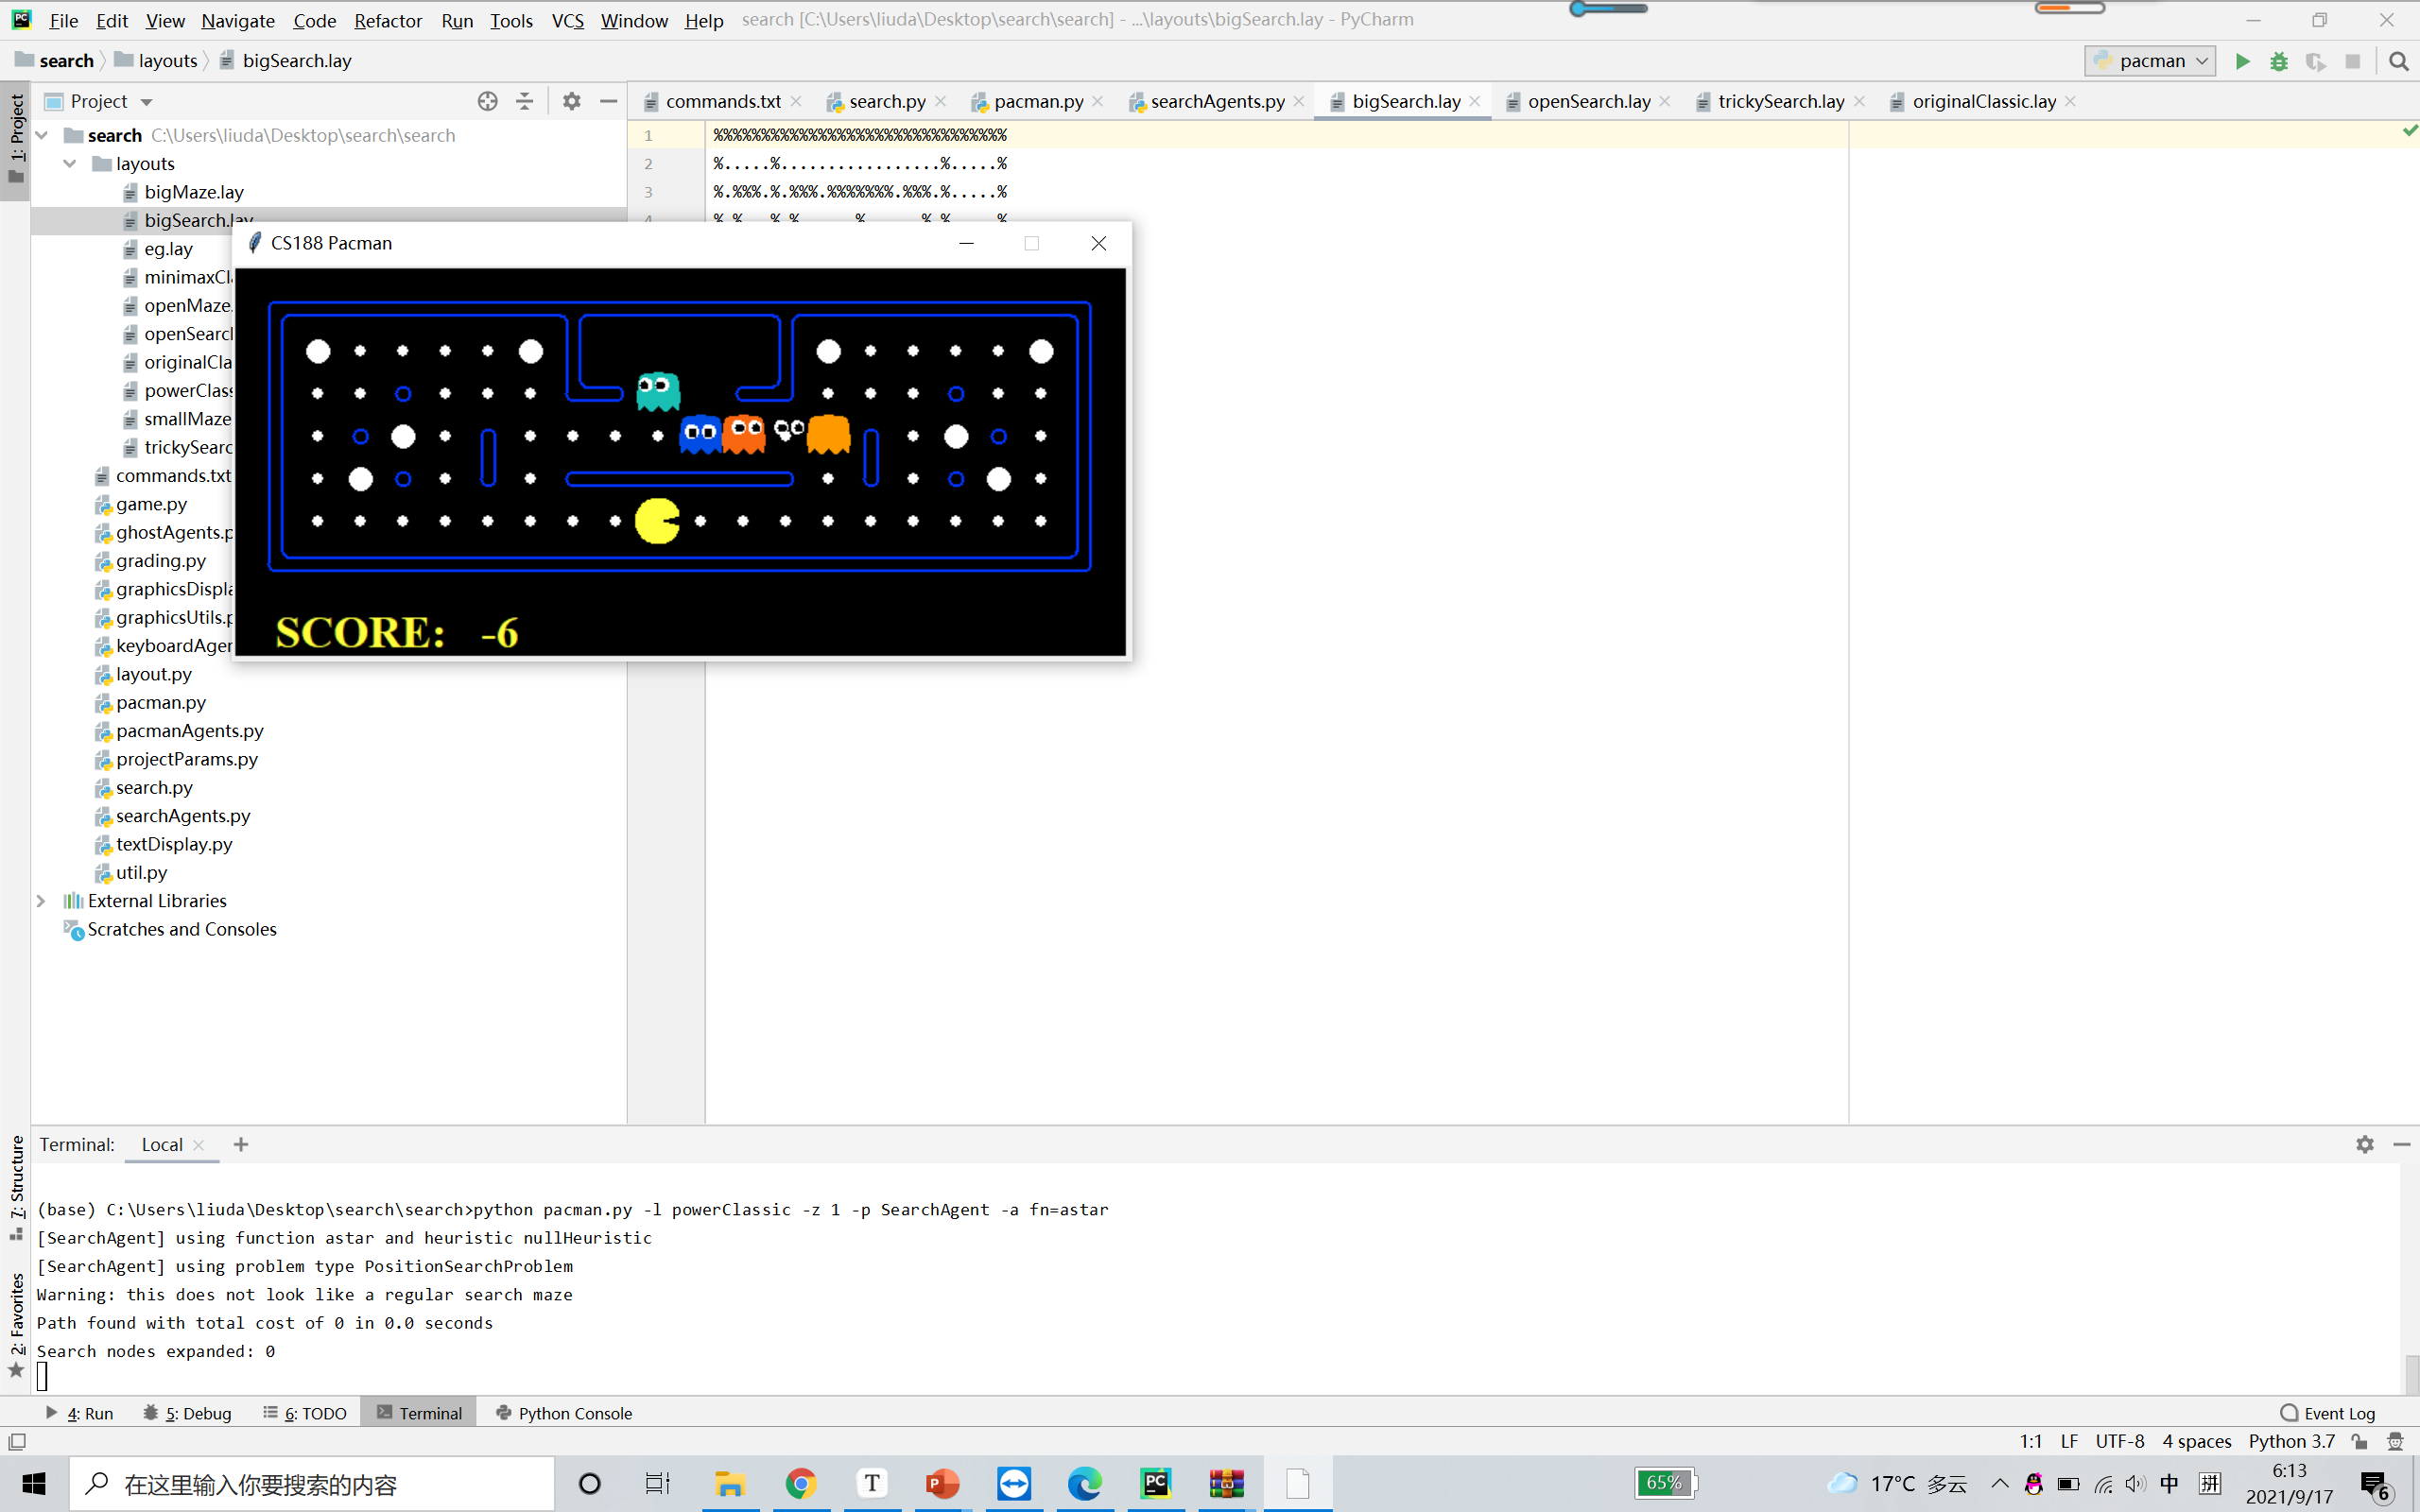
任务二
对所实现的演化算法进行在其它环境中测试
Search1、 Search2 、 Search3;
minimaxClassic、originalClassic、powerClassic。
评价标准：评估函数的调用次数/Score
任务二中，你需要通过调整任务一中实现的演化算法的一些超参数来达到更好的性能，并报告说明

Slide 5
任务三
对所实现的演化算法进行改进，并在任务二中的几个环境中进行测试
可能的改进方向：
解的表示与选择
评估函数
演化算子改进
参数优化
…
参考论文：
[RHEA] Rolling Horizon Evolution versus Tree Search for Navigation in Single-Player Real-Time Games
[Adaptive-RHEA] Self-Adaptive Rolling Horizon Evolutionary Algorithms for General Video Game Playing

Slide 6
作业提交与评分
你需要提交一份压缩文件，以“学号_姓名”的方式命名，如“MG1937001_张三.zip”。
文件中需要包含完整的项目代码和实验报告，在作业截止日期(11月26日23:59) 前发送到xuek@lamda.nju.edu.cn，邮件标题命名和压缩文件一致。
作业的评分主要参考演化算法的实现，算法的效率，以及相应实验报告。
一份逻辑清晰的实验报告和实验效果同等重要。
延期提交的折扣为-5/天，即每延迟一天，本次作业得分减5。
作业的说明和代码会发布在课程群/课程主页。

Slide 7
学术诚信
若发现结果造假和作业出现雷同的情况，会根据相关规定给予惩罚，详情请参考课程主页中“学术诚信”的相关内容。
请同学们务必独立完成作业！

Slide 8


